Slide 1



Présentation du 13 juin 2016
Etude préliminaire
pour la création d’un magasin social et solidaire
à Evreux

Slide 2
La commande
Réalisation d’un diagnostic complet en vue de proposer une vision claire de l’environnement,
Apport de l’analyse et des compétences de responsables managers de la distribution en devenir,
Mise à disposition d’éléments factuels en support d’aide à la décision,
Proposer des solutions innovantes dans un contexte de création d’entreprise

Slide 3
Sommaire
I. Présentation du projet
Contexte général
Contexte local
Enquête Magasin Social et Solidaire
Enquête consommateurs
Offre de produits
Marketing et communication
Notre vision du projet
II. Echange
Questions réponses

Slide 4
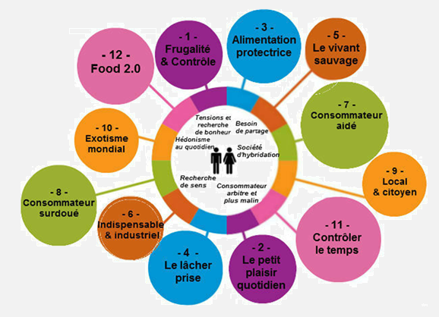
CONTEXTE GENERAL
12 tendances
Le consommateur est attentif à ce qu’il mange
Le comportement citoyen se développe
Le client est attentif au tissu économique local
Le client est volatile
Dépense circuit court : 107,44 € contre 95,59€ en circuit classique (panier moyen hebdomadaire)
80 % des clients sont prêts à parcourir un rayon de 15 km pour acheter du bio
52 % de la population française consomment des produits bio
4/10 personnes consomment des produits locaux

Slide 5
ANALYSE DU CONTEXTE LOCAL
Contexte local | Opportunités | Menaces
 | Large diversité des producteurs locaux dans la région Projet soutenu par de nombreux partenaires Concept novateur (pas de concurrence) Demande croissante d’aide sociale Consommateur vigilant Etat qui incite les collectivités locales à consommer frais et bio | Proximité et diversité de la concurrence Développement des GMS sur le créneau des produits frais et bio Concept novateur (menace financière, baisse des aides européennes)

Slide 6
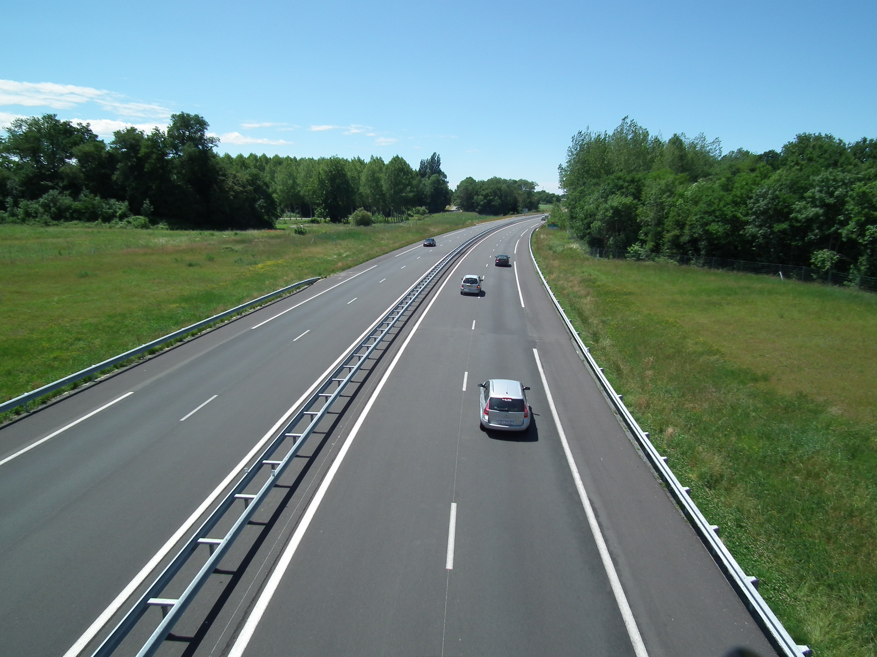
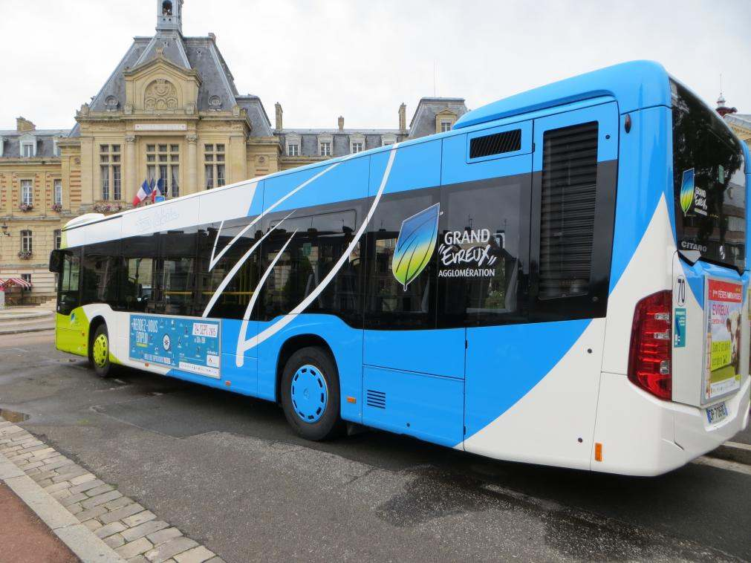
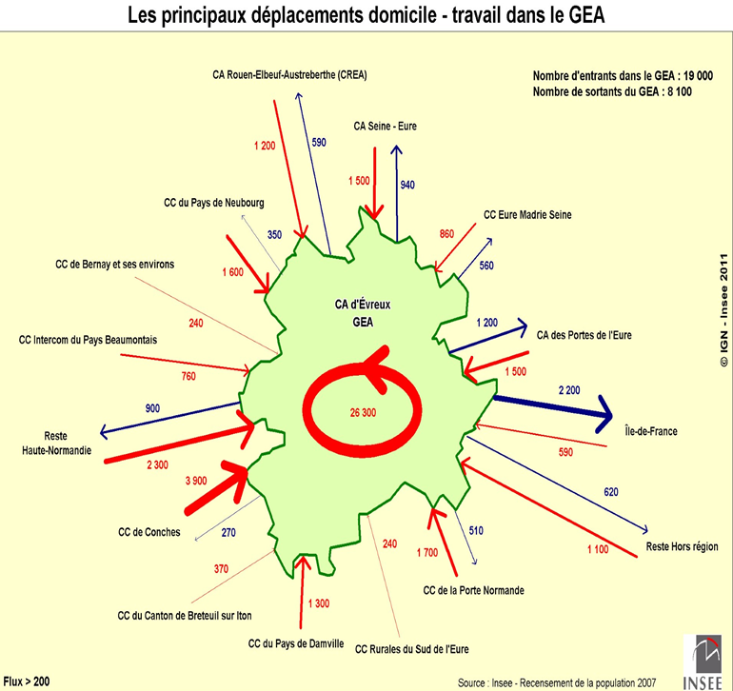
Attractivité et évasion du GEA
Nombre d’entrants dans le GEA:
19 000 actifs
Nombre de sortants du GEA :
8 100 actifs

Slide 7
Visite du magasin d’Evreux
Peu de références proposées
Matériels réutilisables (gondoles et équipements frigorifiques)
Bénévoles motivés et investis pour l’association
Règles/normes d’hygiène et de sécurité à revoir
Qu’avons-nous appris ?
Communication et signalétique insuffisantes
Surface exigüe
Manque d’accessibilité

Slide 8
Visite du magasin d’Evreux
Elargissement de la gamme
Evaluation de l’opérationnalité du matériel
Formation du personnel
Quels Axes d’amélioration?
Mise en conformité avec la législation
Adaptation de la surface au projet
Développement de la signalétique extérieur et intérieur
Faciliter l’accès, implantation stratégique

Slide 9
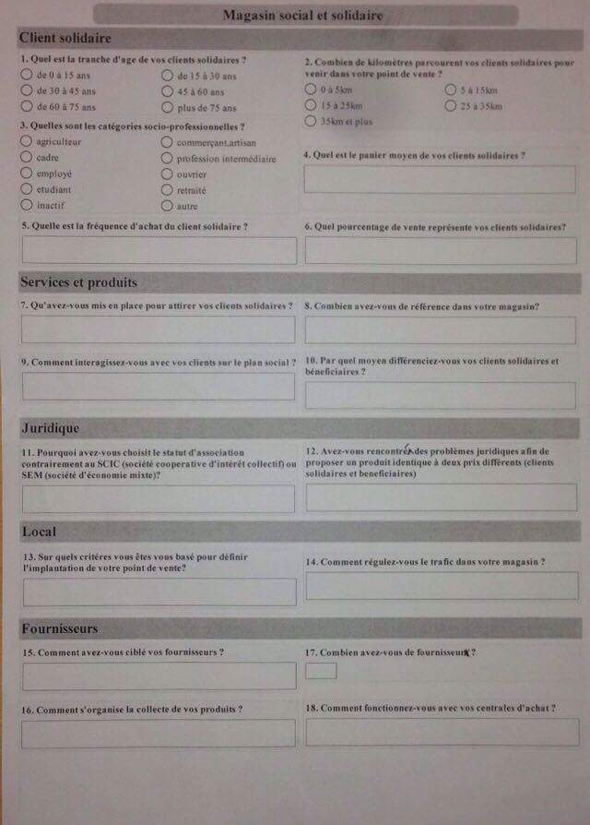
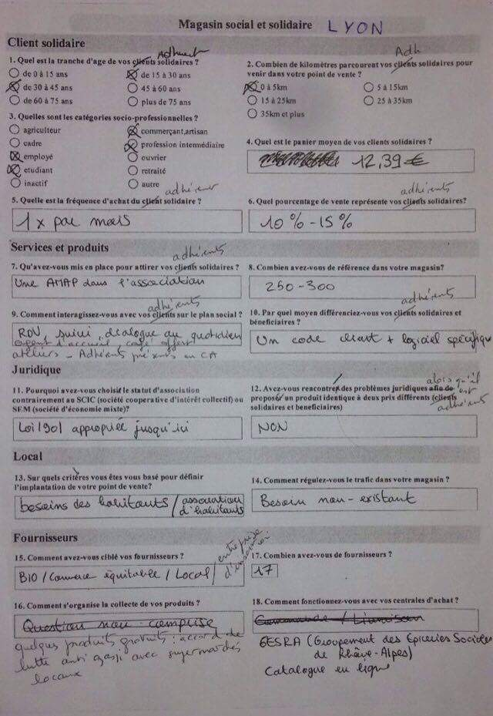
ANALYSE POINTS DE VENTE
Méthodologie de l’enquête MSS
Objectif : état des lieux des structures existantes
Elaboration d’un questionnaire à destination des épiceries solidaires
5 axes de questionnement (profil client solidaire, services et produits, juridique, local et fournisseurs)
Contact par téléphone et par mail
Collecte d’informations auprès des responsables de magasins (Auxerre et Lyon)
Analyse des données

Slide 10
Conclusion du questionnaire
Concept qui fonctionne, projet viable dans les magasins existants.
L’emplacement est primordial pour garantir la pérennité du magasin.
Bien déterminer le type de fournisseurs pour définir le nombre de références.
Similitude sur la tranche d’âge 25-45 ans des clients solidaires
L’association serait la forme juridique la plus appropriée au projet.

Slide 11

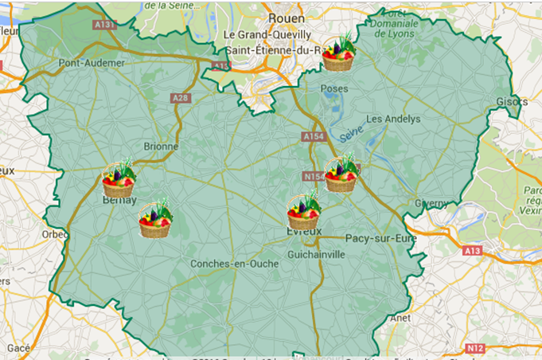
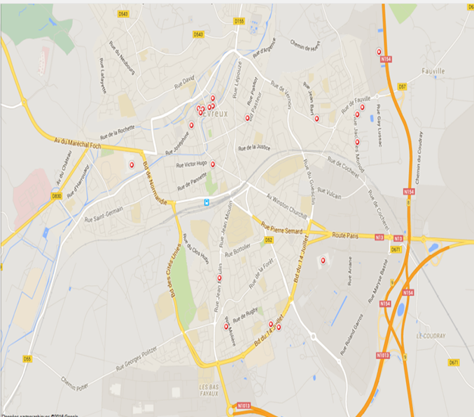











Analyse de la concurrence
Agglomération d’Evreux
De nombreux concurrents
Des concentrations commerciales
AMAP 27 (association pour le maintien d’une agriculture paysanne)

Slide 12
Analyse de la concurrence
 | Forces | Faiblesses
Epiceries | -Proximité avec la clientèle -Horaires d’ouverture souples -Spécialisation pour certains (Bio, produit locaux, produits « saveurs du monde ») | -Gamme de produits restreinte -Pas ou peu de communication -Prix généralement élevés -Petite surface de vente
Grande surfaces | -Prix plus bas -Parking -Grande surface de vente -Nombreux services -Gamme de produits large -Station essence -Boucherie, boulangerie… -Force de communication -Drive | -Relation peu personnalisée avec la clientèle -Localisation en périphérie -Mauvaise image concernant leurs relations avec leurs fournisseurs
Hard-Discount | -Prix bas -Gamme de produits large -Marques nationales -Boucherie, boulangerie pour certains -Force de communication | -Relation peu personnalisée avec la clientèle -Localisation en périphérie -Mauvaise image concernant leurs relations avec leurs fournisseurs
AMAP | -Production locale -Produits de saisons -Relation proche de la clientèle -Bonne image | -Manque de diversité en fonction de la saison -Peu de communication
→ Il faut se différencier
La proximité client
L’offre (activités)
L’image du magasin
→ Il faut se rendre visible

Slide 13
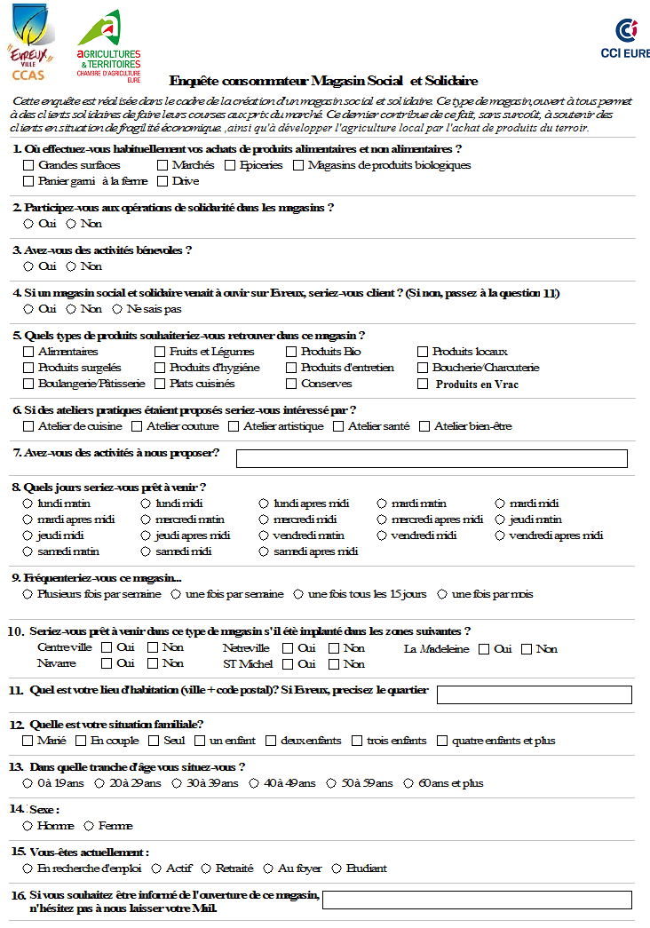
Objectif : identifier profil consommateurs
ANALYSE CONSOMMATEURS
Méthodologie de l’enquête
Elaboration du questionnaire pour l’étude consommateurs
Trois thèmes principaux : les clients, les produits, le lieu d’implantation
Deux supports de collecte :
  - Questionnaire en ligne (distribué via les réseaux sociaux et adresses mail des partenaires).
  - Questionnaire papier (distribué par les ESCCI, la Chambre d’Agriculture et la Mairie).
Echantillon 308 personnes.

Slide 14
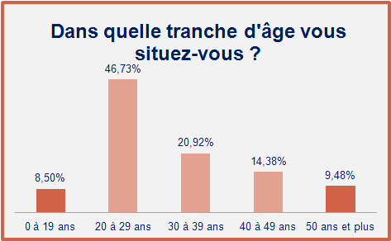
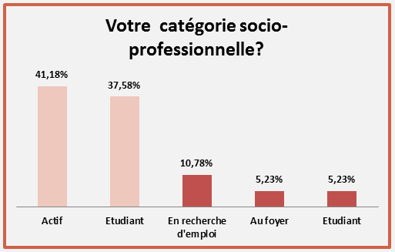
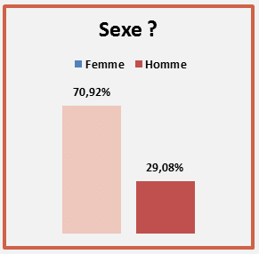

Synthèse de l’enquête
Qui a répondu à notre enquête ?
80% des personnes interrogées correspondent à la tranche d'âge ciblée
Majoritairement des femmes
80% d’actifs et étudiants

Slide 15
Synthèse de l’enquête
Le client solidaire
Client convaincu par le concept
Clients potentiels à convaincre
Communication Importante
Source de Développement

Slide 16
Synthèse de l’enquête
Les produits
Ateliers cuisine
Ateliers bien -être
Effet de mode
Fruits-légumes
Produits-locaux
Confirme la tendance nationale

Slide 17
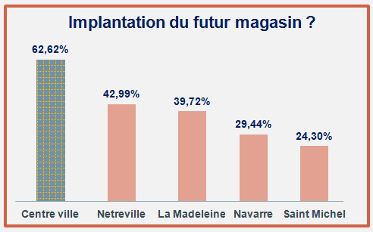
Synthèse de l’enquête
Implantation et fréquentation

Slide 18
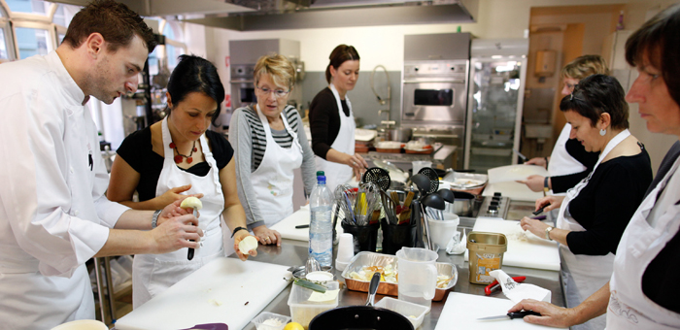


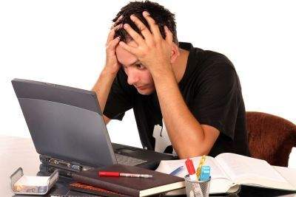

Offre de produits et services
Stratégies recommandées:
- Privilégier les producteurs locaux
ET
- Se fournir auprès de grossistes (Alimentaire)
Ateliers
DPH et bazar
Il est important de se différencier avec les produits, les activités et la
proximité car la concurrence peut proposer des offres similaires.

Slide 19



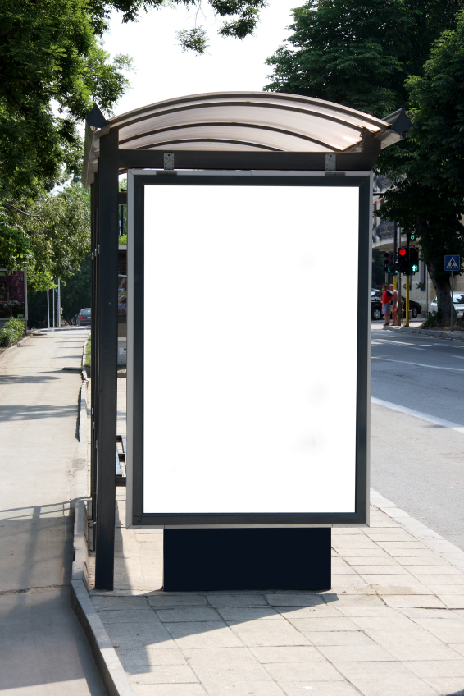



Marketing et communication
Utilisation de différents supports :
Utilisation des techniques de communication numérique, web marketing
Réseaux sociaux, référencement internet
Informer tous les partenaires sociaux et autres organismes
La communication va être une pierre angulaire pour la réussite du projet, car elle permettra de faire connaitre le concept du magasin.

Slide 20
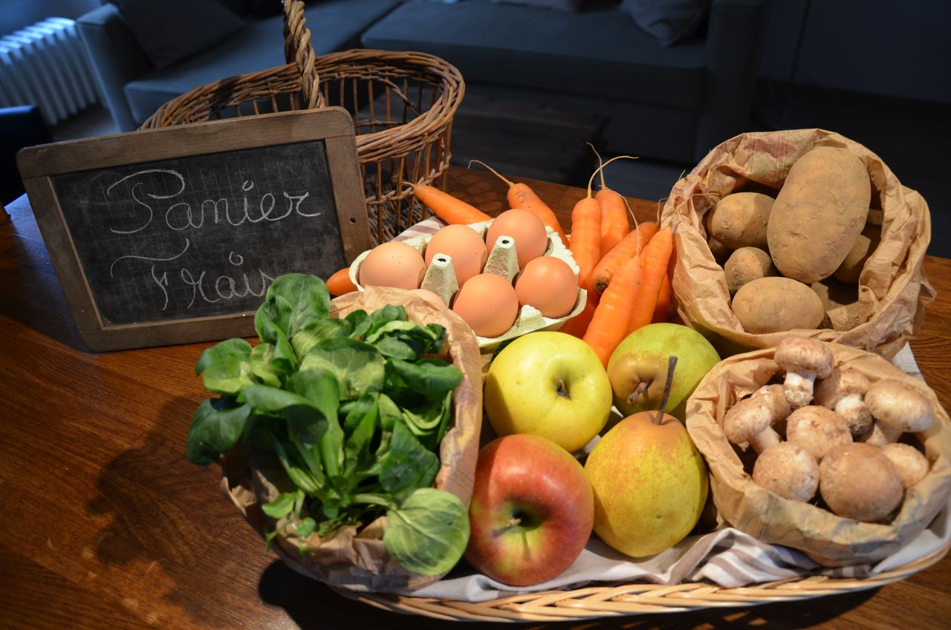


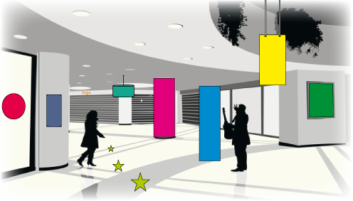
Les conditions de développement
46.46.8
340 Réf.
150m²

Slide 21
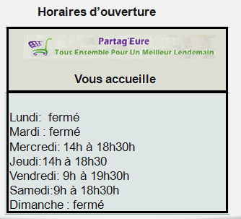
Fonctionnement et prévision du chiffre d’affaires
Panier moyen hebdomadaire : 11,20€
Dépenses annuelles par ménage : 504,00€
Nombre de clients solidaires : 120 clients
Nombre de bénéficiaires : 280
CA prévisionnelle : 201600€

Slide 22



Nom, slogan, logo

Slide 23





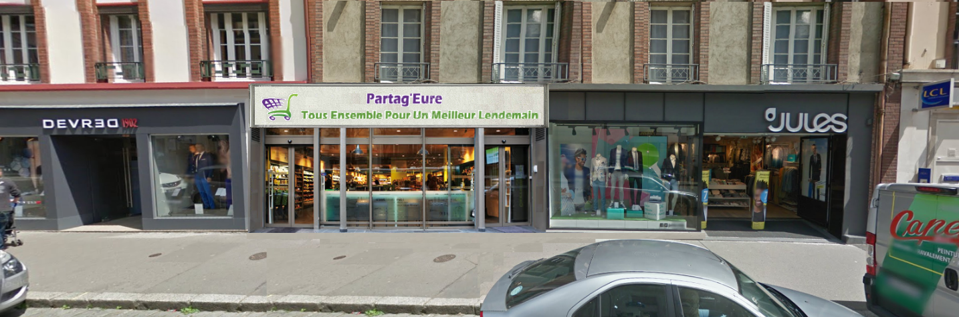
Le magasin de demain

Slide 24
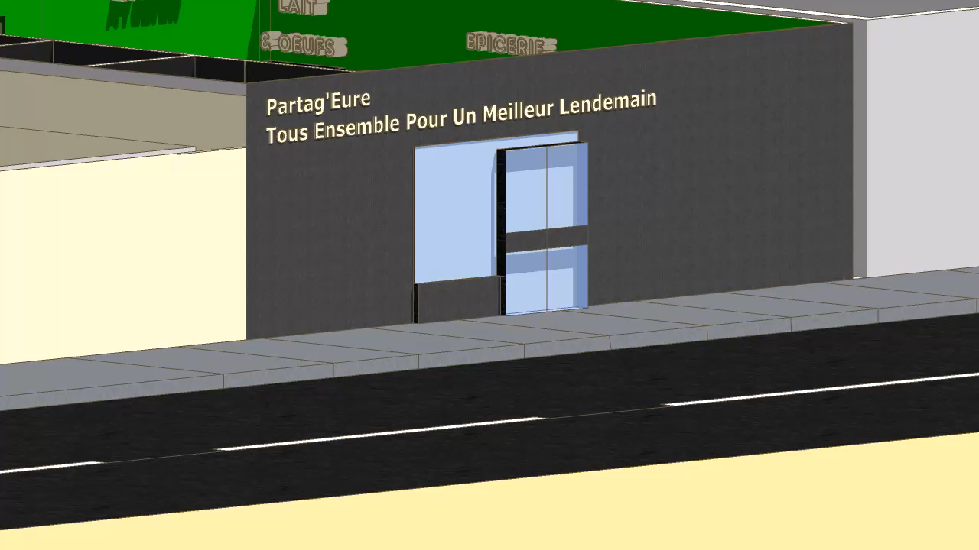

Slide 25

Remerciements
La Mairie d’Evreux, Madame Beauvillard pour sa confiance tout au long de ce projet,
Messieurs Pillet et Dauga du CCAS,
Mesdames Rabourg et Lheureux de la Chambre d’Agriculture,
L’ensemble des formateurs des Ecoles Supérieures de la CCI qui ont investi de leur temps pour nous aider dans nos démarches ainsi que toutes les personnes qui ont contribué à la réalisation de ce projet.

Slide 26
Echanges

